Slide 1
Git 教學

Slide 2
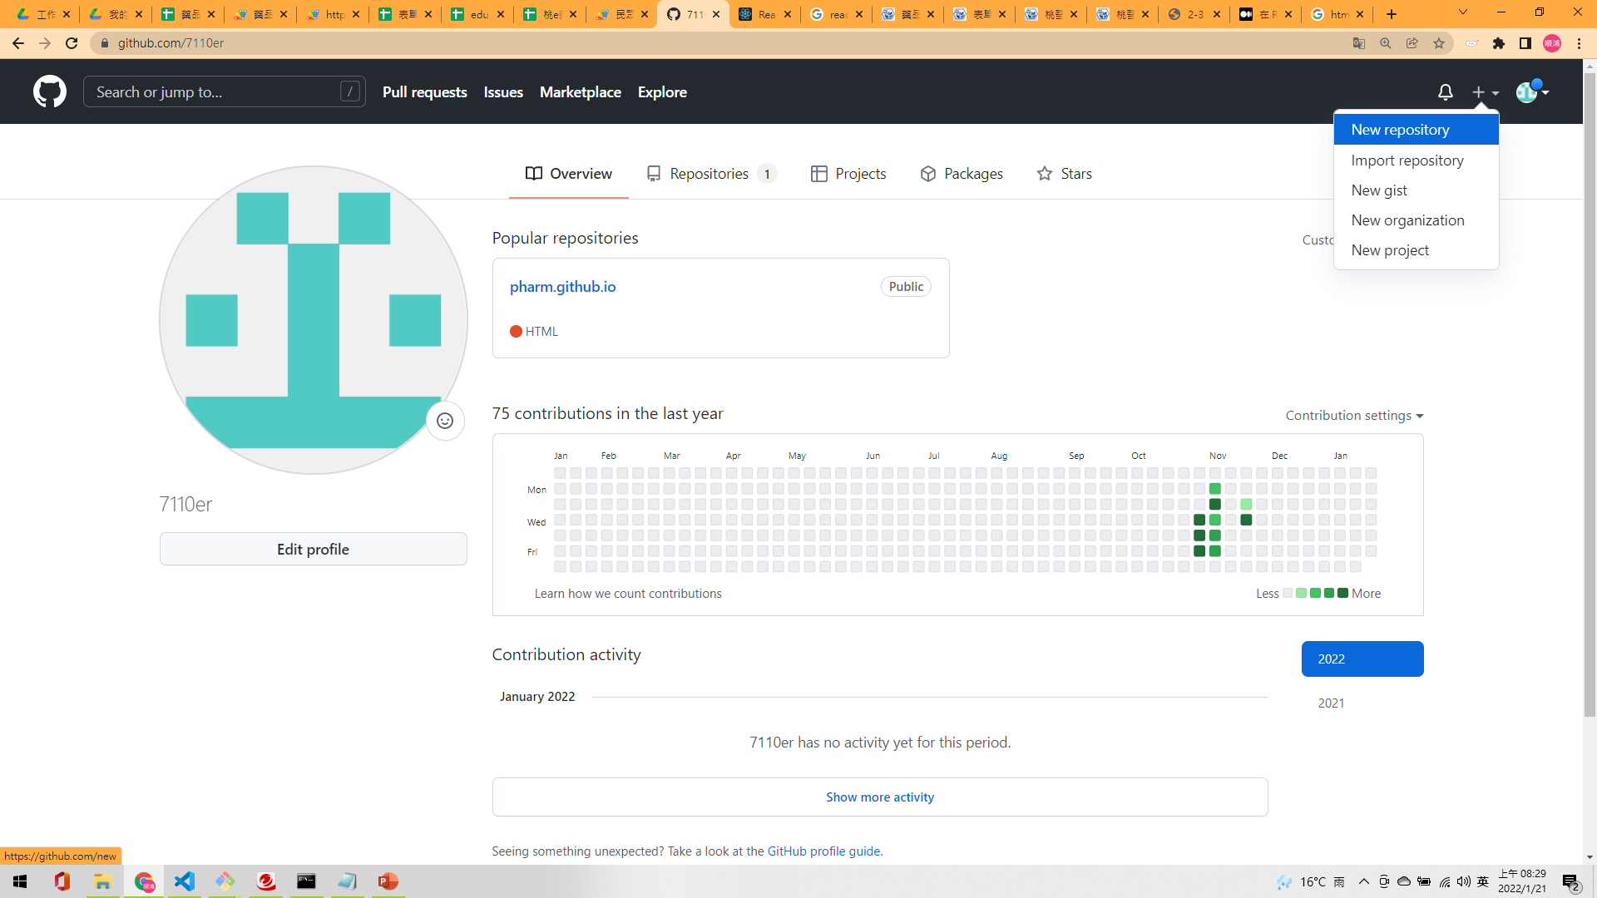
Github 教學
登入github
建立新專案

Slide 3
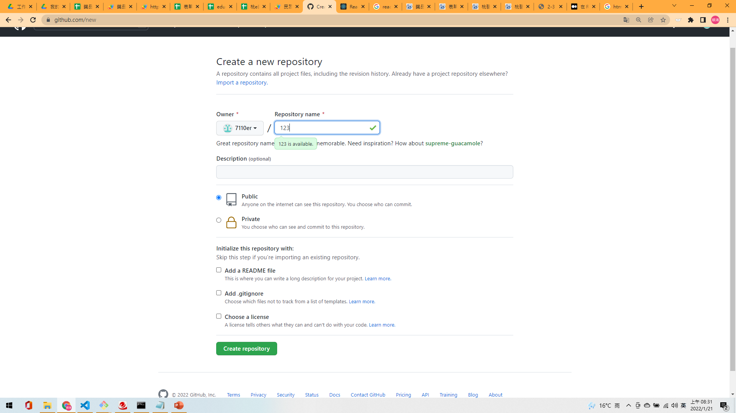
Github 教學
名稱不限
選public，別人才能看到你的網頁，且private要錢

Slide 4
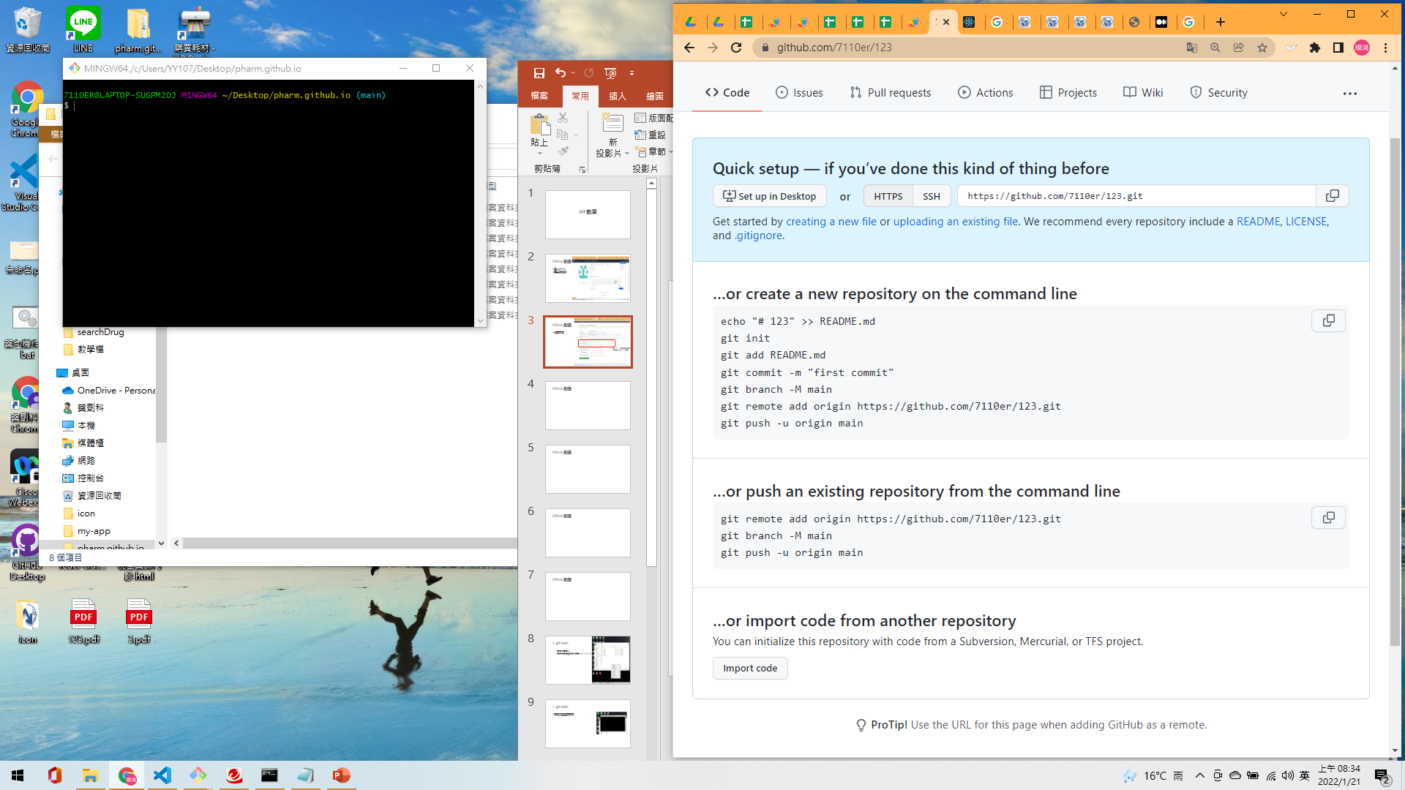
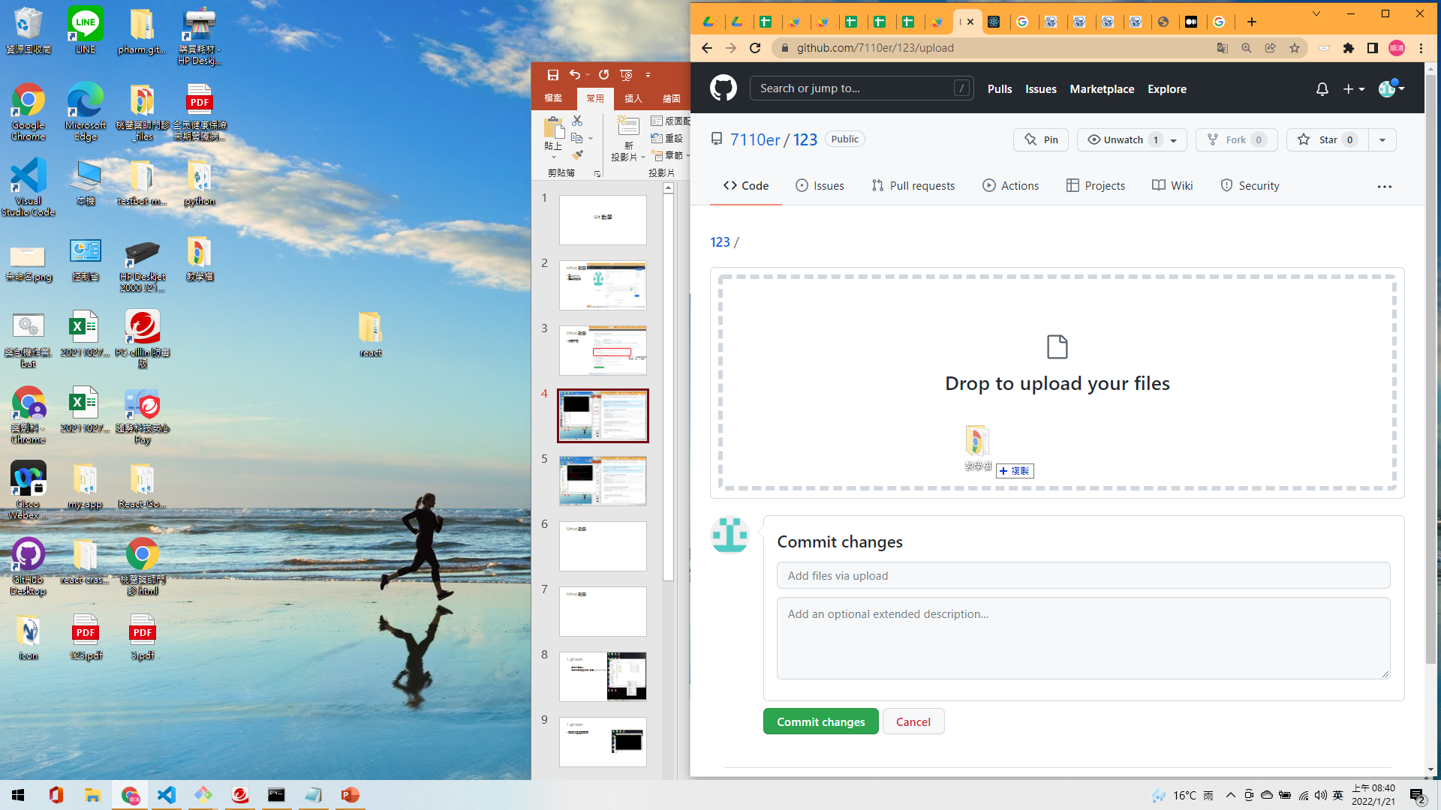
Github 教學
把寫好的code或資料夾丟進來，按commit change

Slide 5
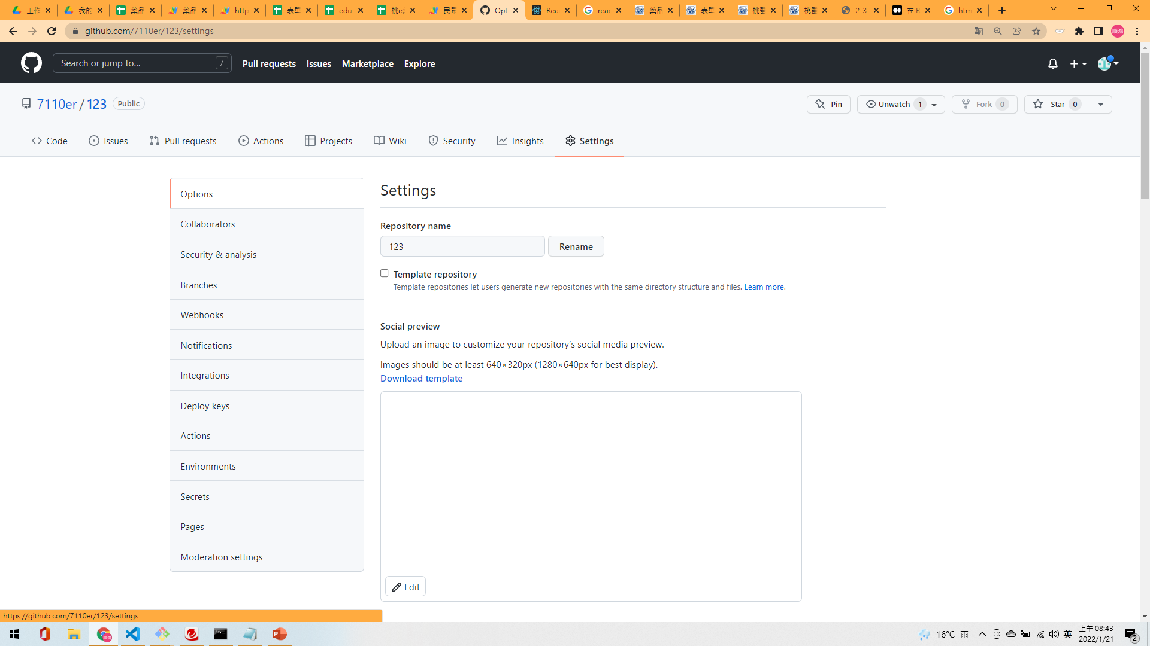
發布網頁
code上傳之後，點setting > page

Slide 6
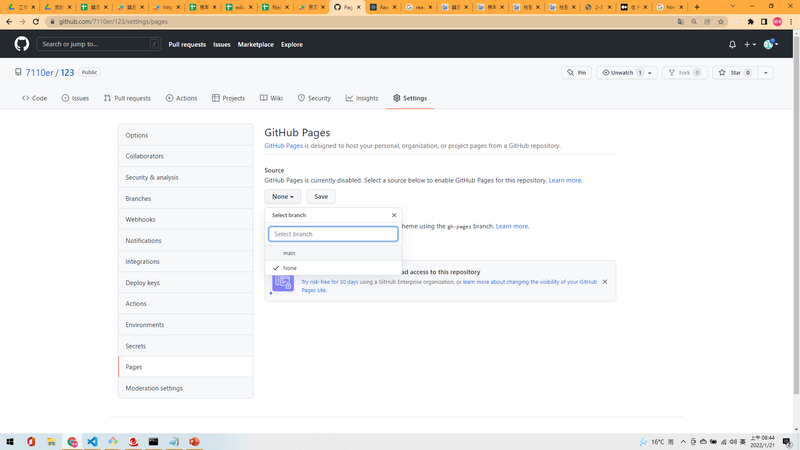
發布網頁
source選main之後按save

Slide 7
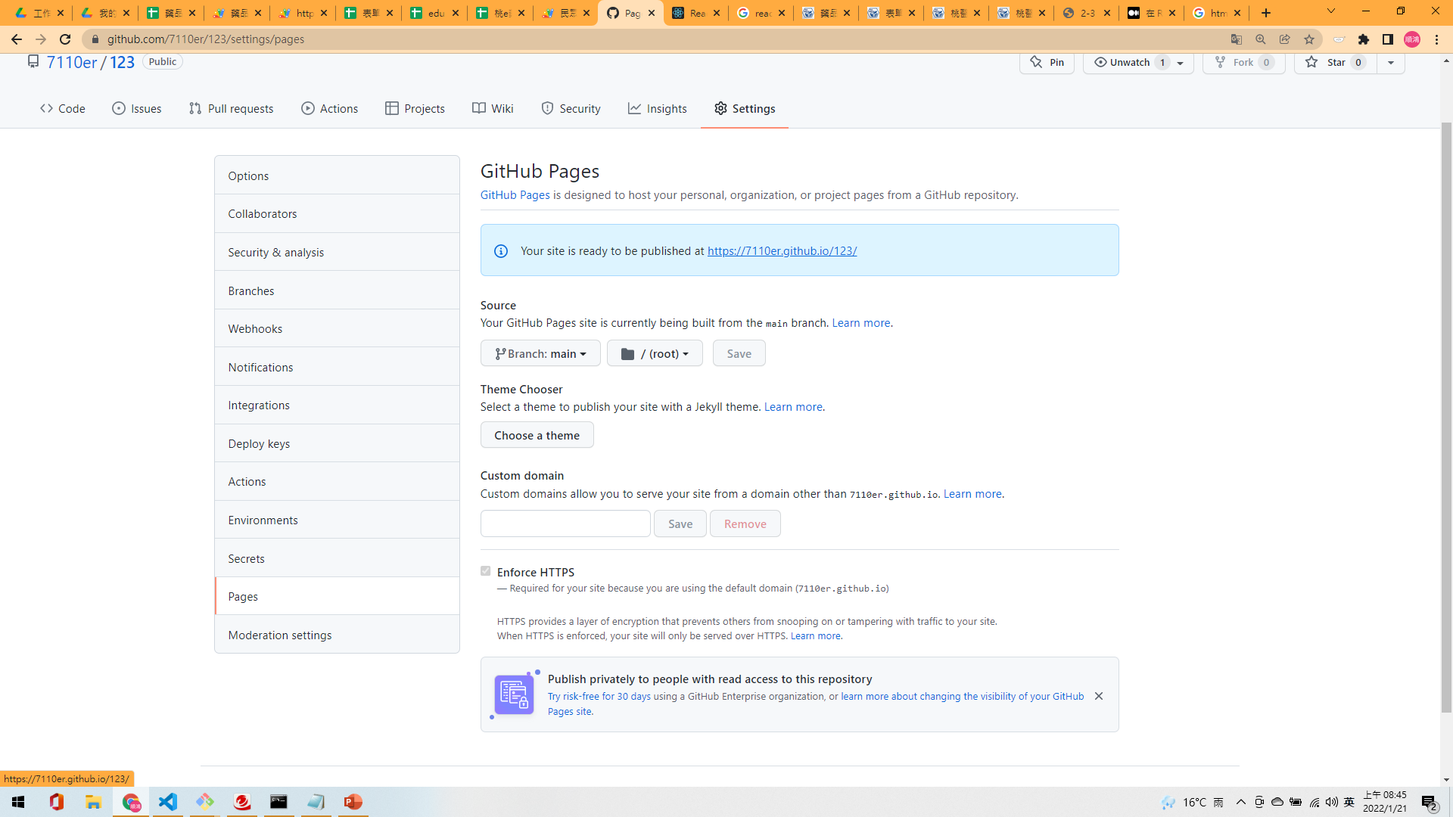
Github 教學
網頁已發布成功

Slide 8
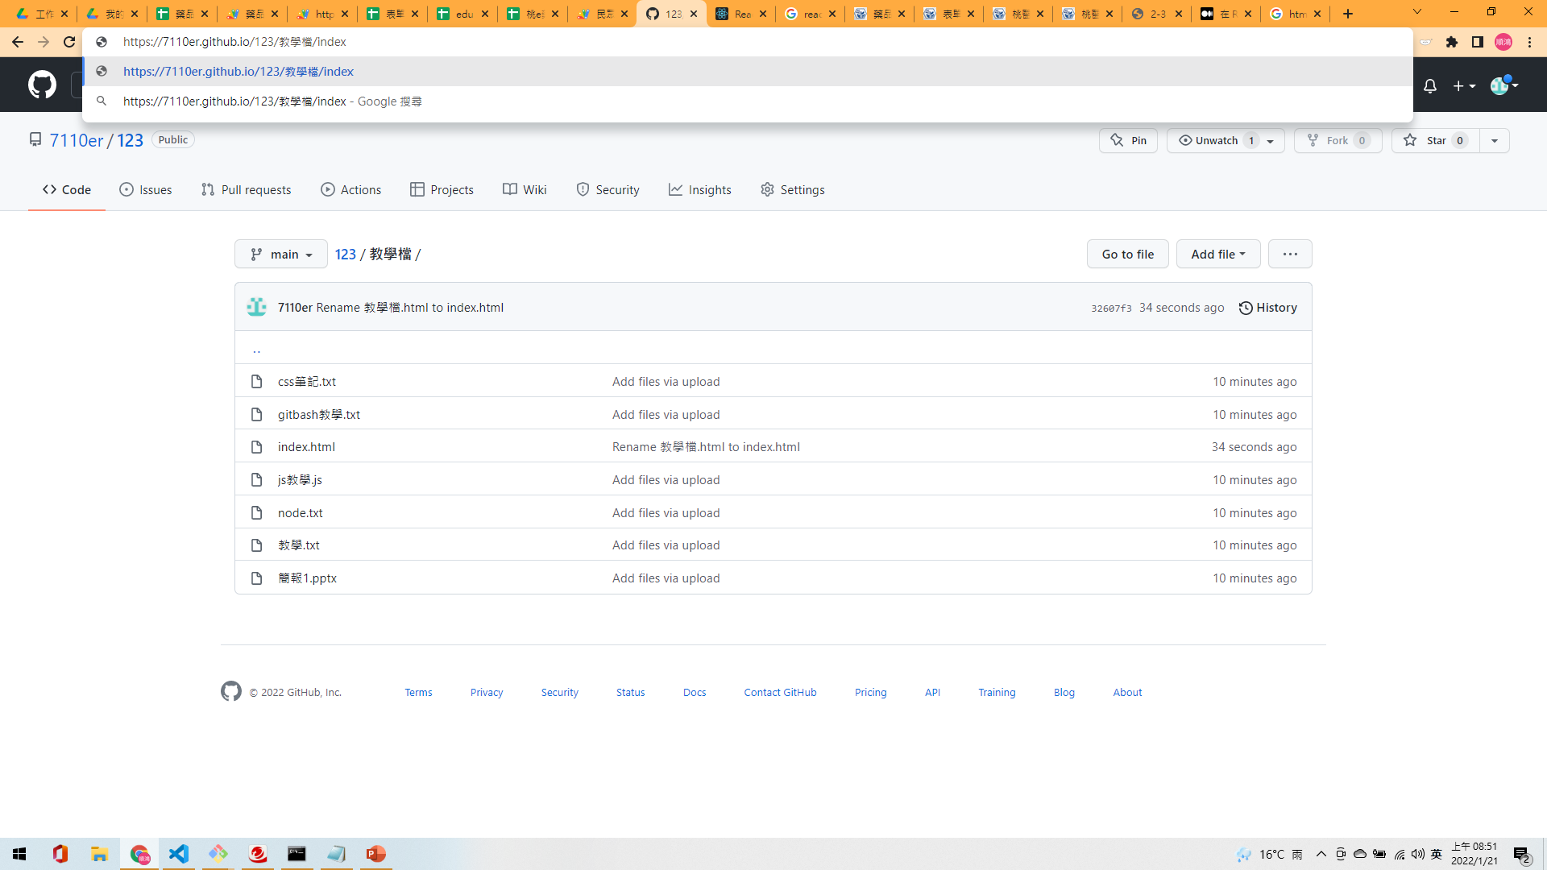
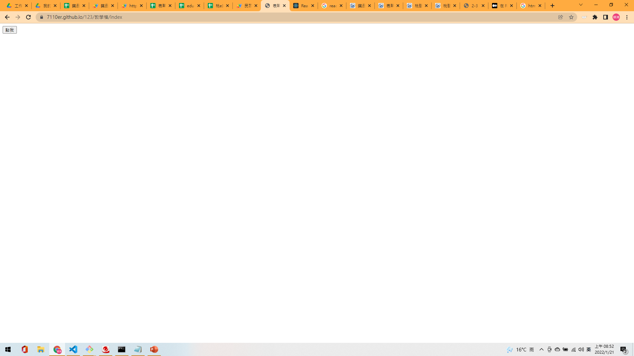
錯誤示範，檔案名稱盡量為英文，比較不會出錯
網址後方加上該網頁路徑
別人只要打上這網址(前面加https://)，寫好的網頁就可以被搜尋到了

Slide 9
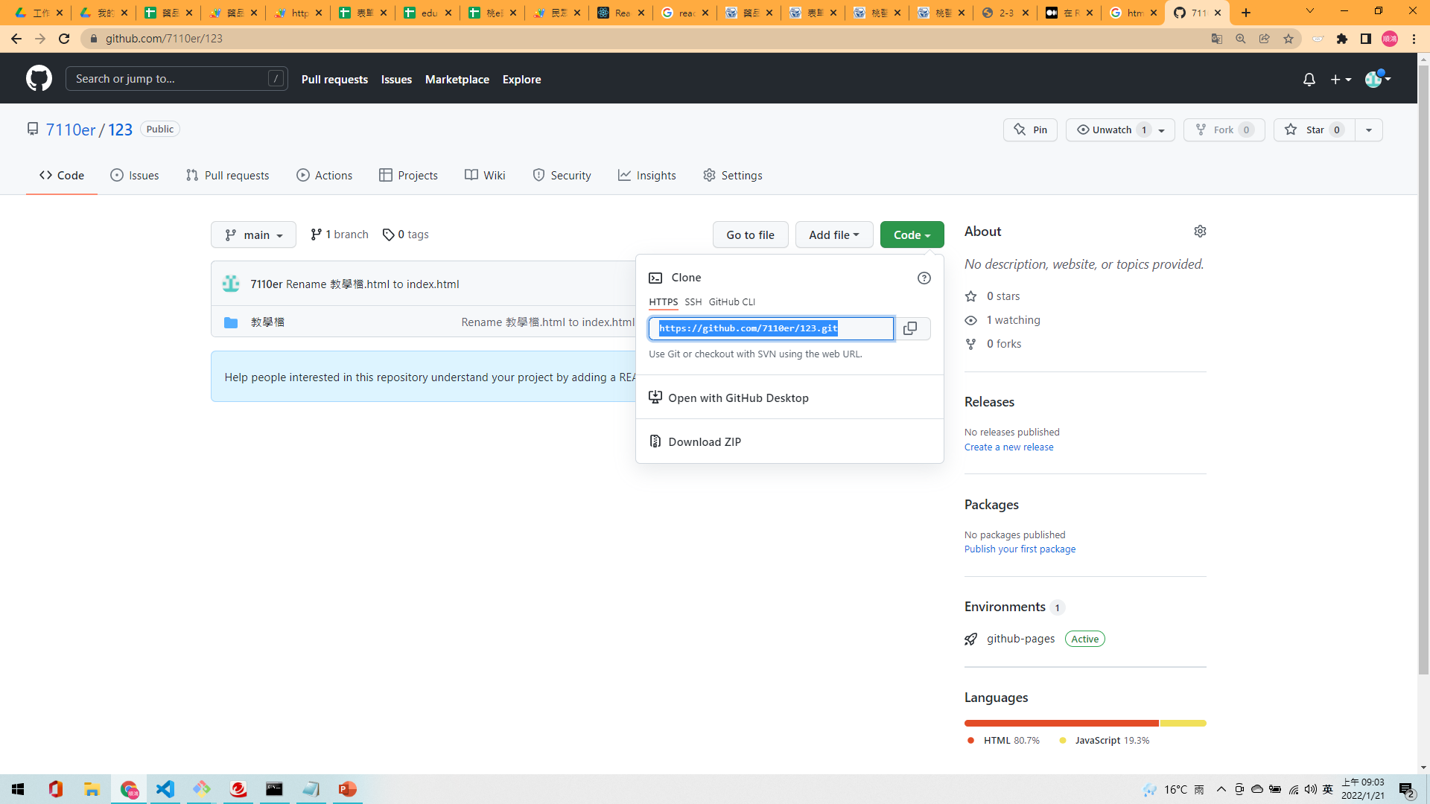
Github 連 gitbash
連git bash原因是可以快速上傳檔案/更新code
google搜尋https://gitforwindows.org/
下載git
點code > clone下方有一串網址

Slide 10
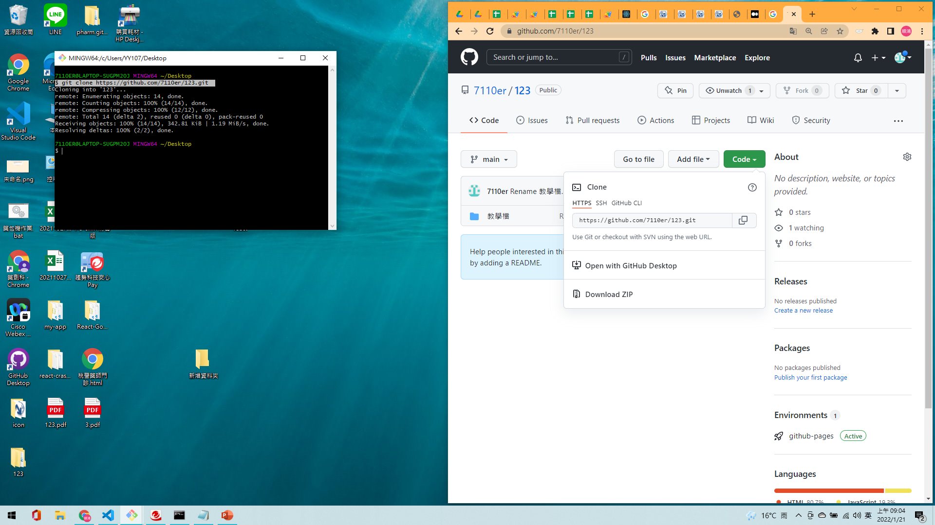
桌面(或任意資料夾) > 右鍵 > gitbash here > 打上 git clone + 剛剛那串網址
成功後會開始複製github上的資料夾，桌面會多出一個新資料夾

Slide 11
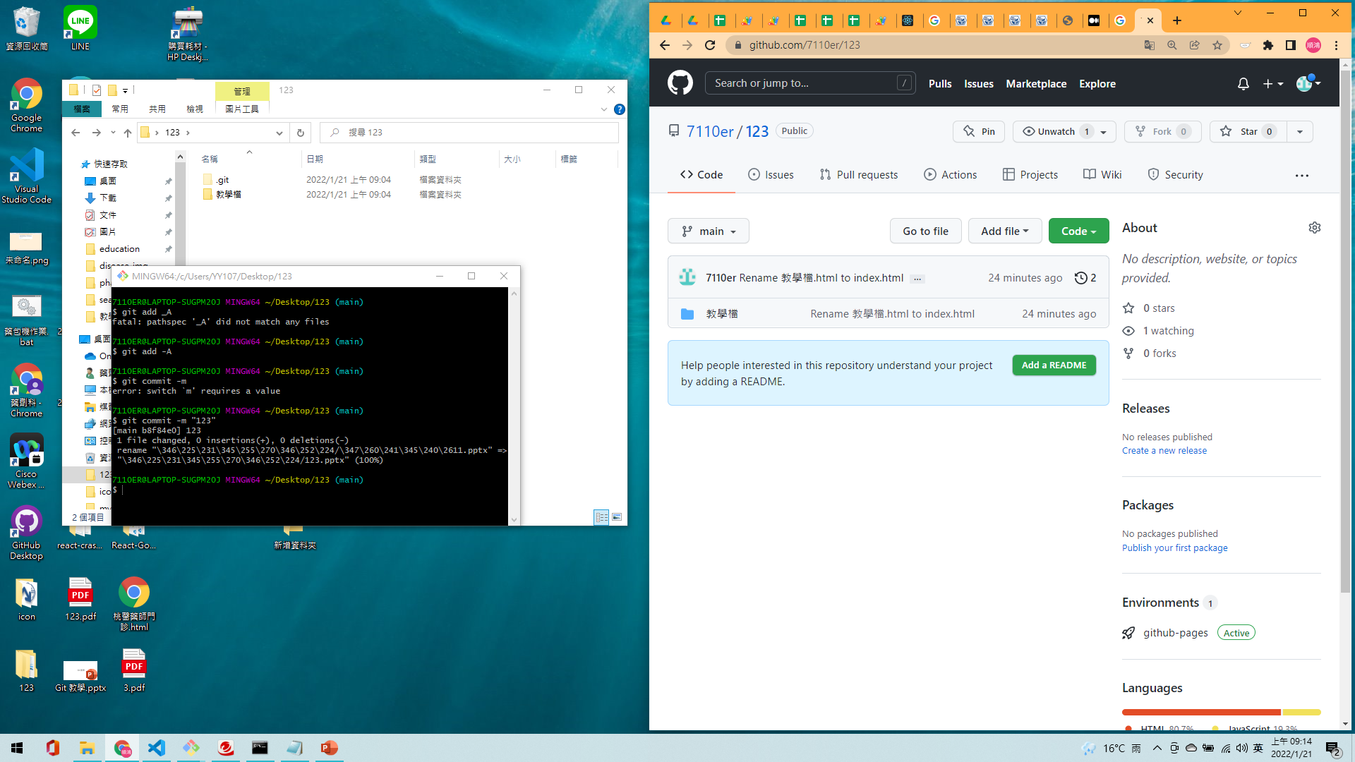
點開clone好的資料夾，多出隱藏資料夾.git(記得開顯示隱藏資料才看的到)
以後在這資料夾內寫code，寫好後在這資料夾右鍵 > git bash here
依序打上:
1. git add –A
2. git commit –m “任意文字”
3. git push
.git 裡面連結了github上的專案，以後在這資料夾內的任何異動，push 之後 github就會同步更新

Slide 12
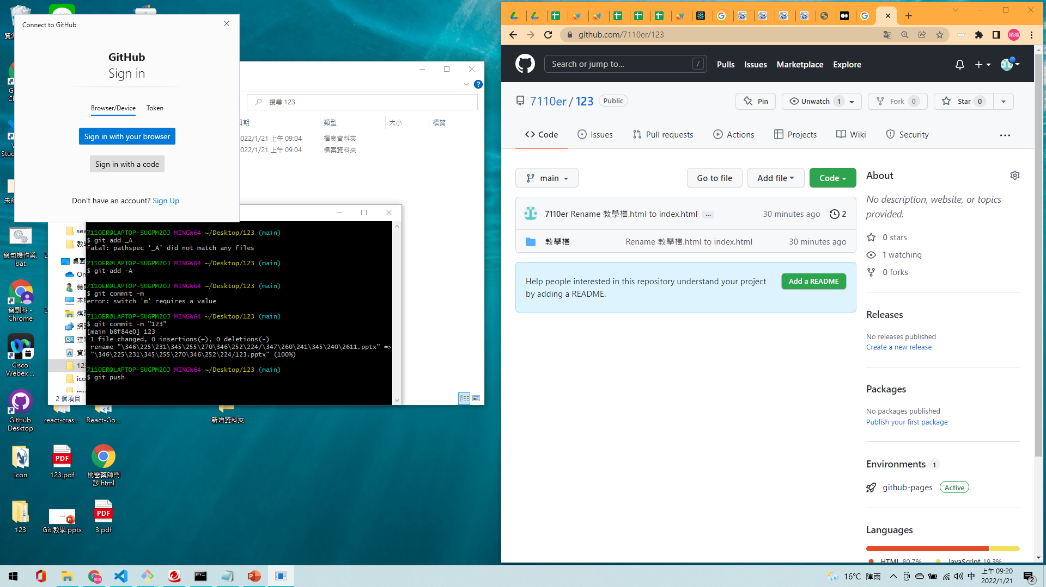
首次push 會叫你輸入github的帳密(我現在已經登入了所以只需認證)
以後這台電腦上 的git bash 都不需再輸入帳密

Slide 13
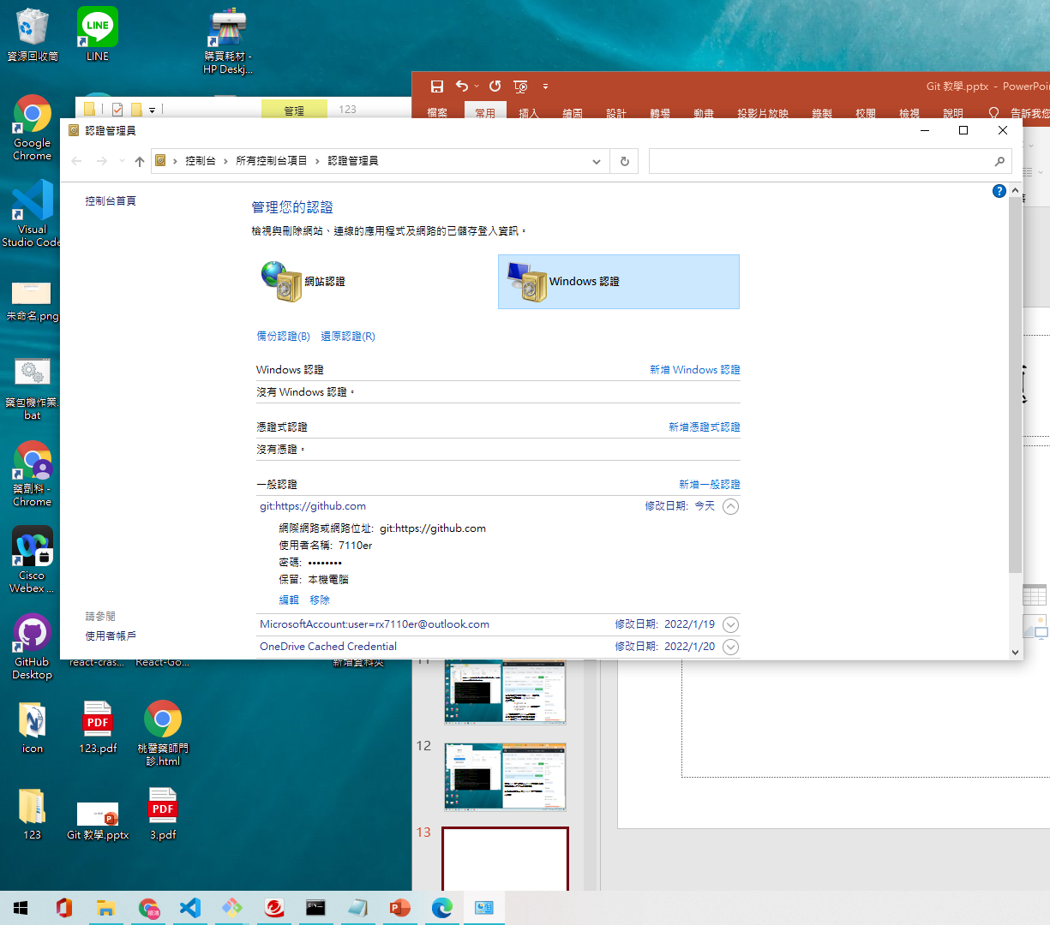
如果以後要改使用者，像我就有自己及7110er兩個github帳號，
如果要換成連到我的帳號，要打開認證管理員
把github.com的認證移除
下次git push就會重新叫你輸入帳號了

